Slide 1
第三节 静电场环路定理 电势
一 静电场力所做的功
二 静电场的环路定理
三 电势能
四 电势

Slide 2


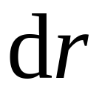


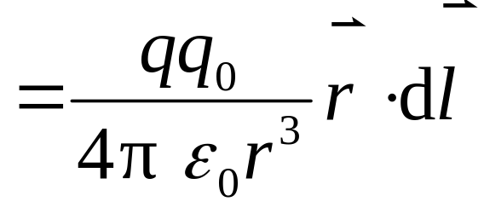
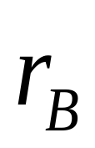
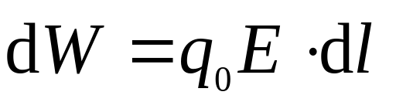
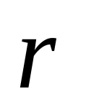
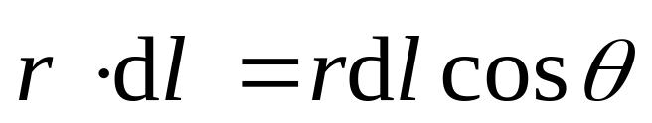

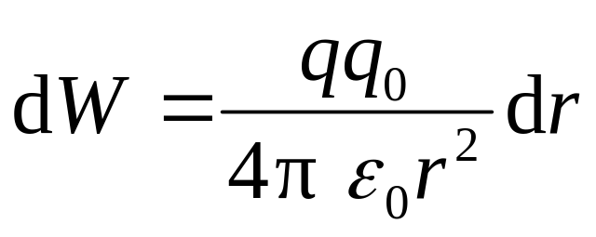
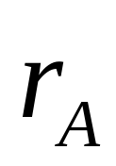

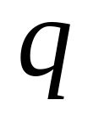
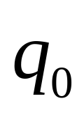

一 静电场力所做的功
点电荷的电场

Slide 3
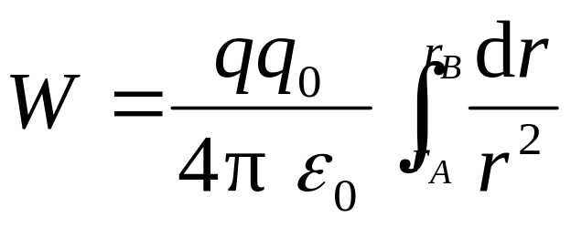
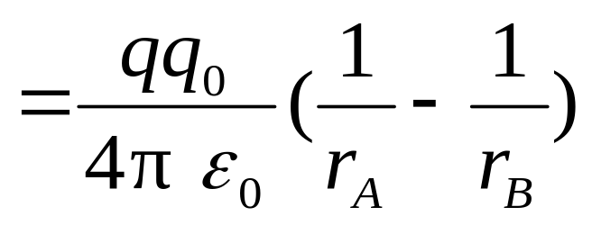
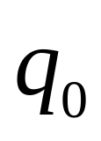
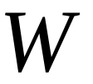
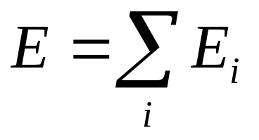
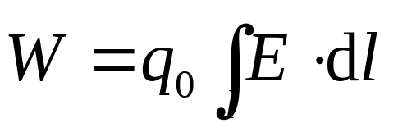
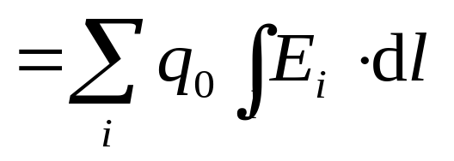
结论: 仅与 的始末位置有关，与路径无关.
任意电荷的电场（视为点电荷的组合）
结论：多个电荷的电场力做的总功等于各个电荷单独存在的电场力所做功的代数和，也与路径无关。

Slide 4
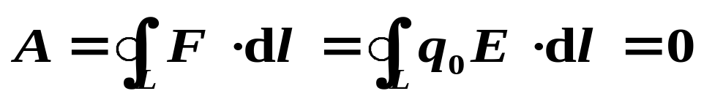
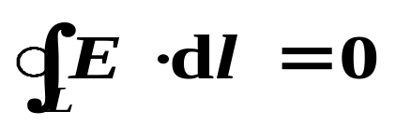
二 静电场的环路定理
由静电力做功只与检验电荷起点、终点的位置有关，与所通过的路径无关 —— 静电力是保守力
W
静电场中任意闭合路径
静电场环路定理：
路径上各点的总场强
静电场强沿任意闭合路径的线积分为零.反映了静电场是保守力场.
凡保守力都有与其相关的势能，静电场是有势场.

Slide 5
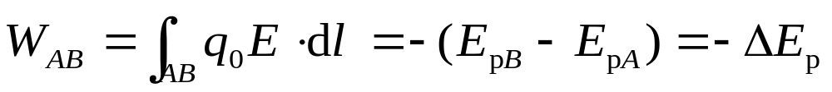
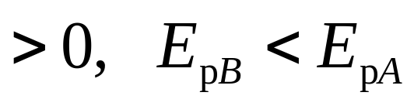
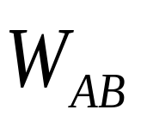
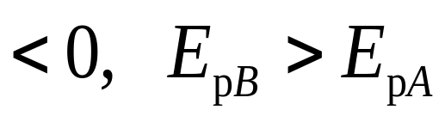
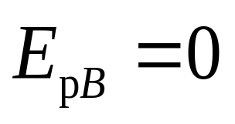
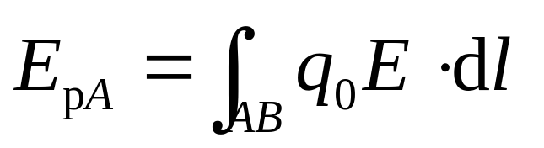
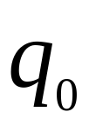
三 电势能
静电场力所做的功等于电荷电势能增量的负值.
令
试验电荷 在电场中某点的电势能，在数值上就等于把它从该点移到零势能处静电场力所作的功.
电势能的大小是相对的，电势能的差是绝对的.

Slide 6
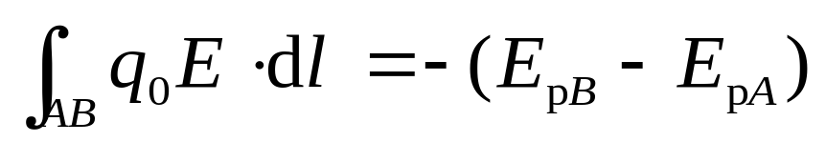
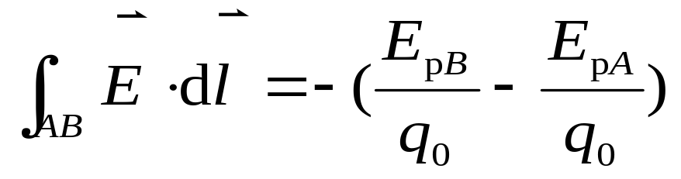
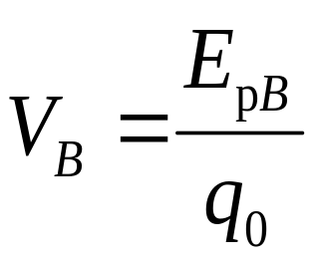
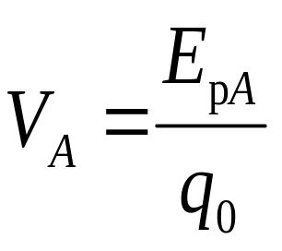

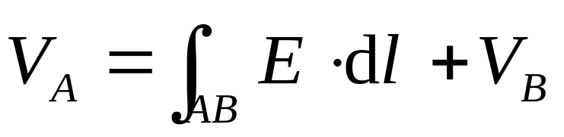
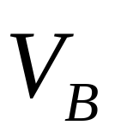
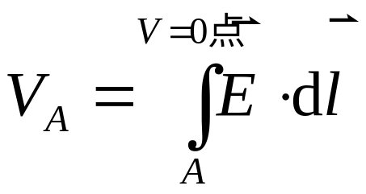
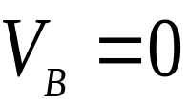
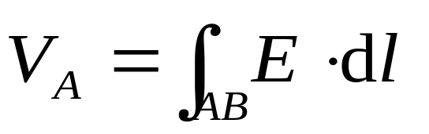
四 电势
电势能与试验电荷电量有关，不能反映电场本身性质，但电势能与试验电荷的比值却与试验电荷电量无关 。
点电势
点电势
（ 为参考电势，值任选）
令

Slide 7
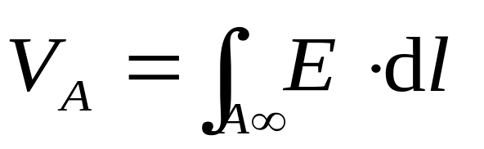
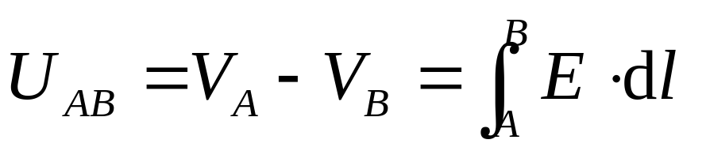
电势零点选择方法：有限带电体以无穷远为电势零点，实际问题中常选择地球电势为零.
物理意义 把单位正试验电荷从点 移到无穷远时，静电场力所作的功.
电势差
(将单位正电荷从 移到 电场力作的功.)

Slide 8
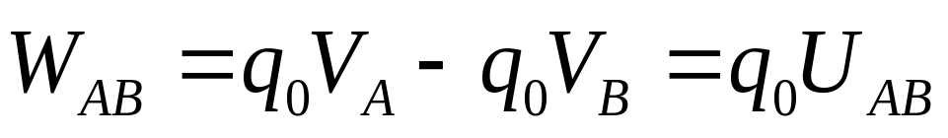

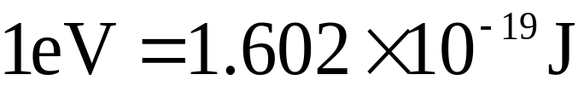
注意
电势差是绝对的，与电势零点的选择无关；
电势大小是相对的，与电势零点的选择有关；
电势是标量，其正负是表明相对于零电势点的高低
静电场力的功
单位：伏特
原子物理中能量单位

Slide 9
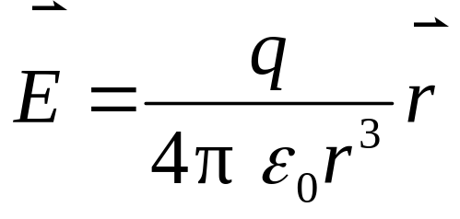
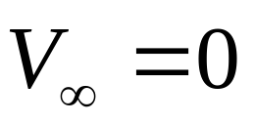
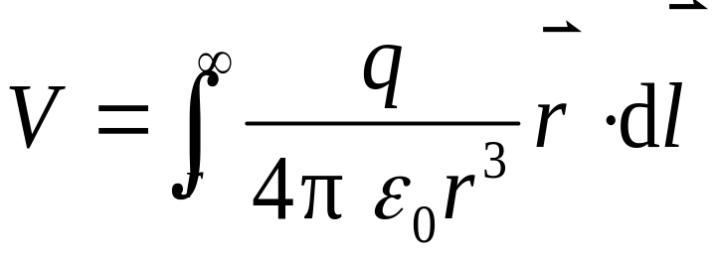
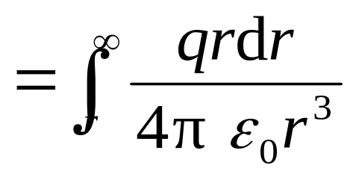
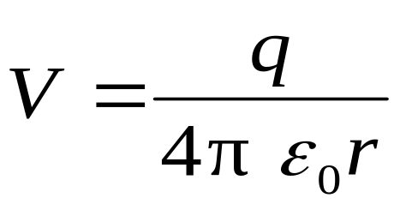
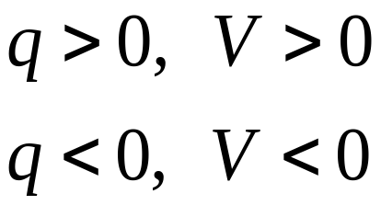
（1）点电荷的电势
令

Slide 10
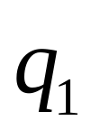
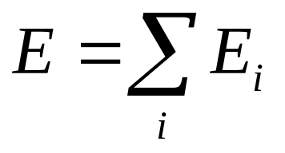


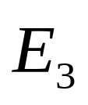

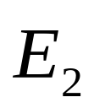


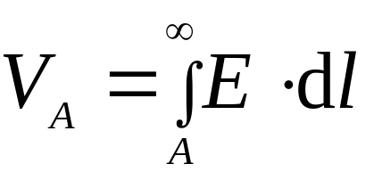













（2）电势的叠加原理
点电荷系
电荷连续分布

Slide 11




（3）求电势的方法(场强积分法,叠加法)
场强积分法
注意：
(a)积分与路径无关，可依题意选最简便的积分路径.
(b) 为路径上各点总场，若各区域 表达式不同，
应分段积分.
(c)积分值与零势点选取有关. 选取原则：
电荷有限分布选
电荷无限分布选

Slide 12


叠加法
思路：
注意：
（利用了点电荷电势 ，这一结果已选无限远处为电势零点，即使用此公式的前提条件为有限大带电体且选无限远处为电势零点.）

Slide 13














例1 求电偶极子的电场中的电势分布。
解：+q、–q两点电荷在P点的电势分别为：
由电势叠加原理
考虑到

Slide 14















例2 正电荷 均匀分布在半径为 的细圆环上. 求圆环轴线上距环心为 处点 的电势.
+
+
+
+
+
+
+
+
+
+
+
+
+
+

Slide 15







讨 论

Slide 16









例3 均匀带电薄圆盘轴线上的电势
（点电荷电势）

Slide 17














例4 均匀带电球壳的电势.
真空中，有一带电为 ，半径为 的带电球壳.
试求（1）球壳外两点间的电势差；（2）球壳内两点间的电势差；（3）球壳外任意点的电势；（4）球壳内任意点的电势.
+
+
解
+
+
+
+
+
+
+
+
+
（1）

Slide 18










（2）
+
+
+
+
+
+
+
+
+
（3）
+
+
令
由
可得
或

Slide 19








（4）
由
可得
或

Slide 20



例5 求无限长均匀带电圆柱体 电势分布。
解：
用场强积分法，
先由高斯定理求电场分布.
如何选高斯面？
高
斯
面
高
斯
面
选高 h 半径 r 的同轴圆柱面为高斯面 .
r
r
h
h

Slide 21








r
h
径向
径向
令r = 0处U= 0, 沿径向积分

Slide 22














曲线和
曲线

Slide 23








例6 “无限长”带电直导线的电势
解
令
能否选？

Slide 24






例7 一圆台的上下底面半径分别为R1和R2，它的侧面上均匀带电，电荷面密度为σ，取无穷远为电势零点，求顶点o的电势。
解 将圆台分为若干个圆环积分。

